Slide 1
Department of Software
SeoKyeong University
CS1122
Embedded System
2nd Lecture Note
Tel : 9 4 0 – 7 7 6 0
Office : Room 615, Buk-ak Bldg.
E-mail : tejeong @ skuniv.ac.kr
Prof. T. E. Jeong

Slide 2
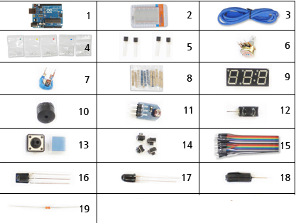
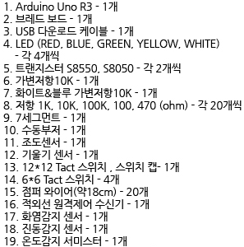
Parts you have

Slide 3
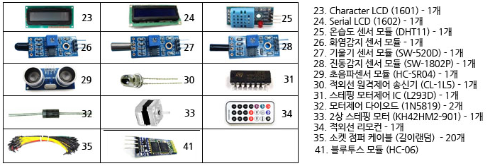
Parts I have more

Slide 4
Parts I have more & more
[Adafruit] 아두이노 BLE쉴드(Adafruit Bluefruit LE Shield - Bluetooth LE for Arduino)
아두이노 우노 센서쉴드 V4.0 (Arduino Sensor Shield V4.0)
아두이노CC3000 와이파이 쉴드 (Adafruit HUZZAH CC3000 WiFi Shield with Onboard Antenna)
아두이노 이더넷 쉴드 + SD 카드 소켓(Arduino Ethernet + SD Card soket Shield (W5100)
아두이노 프로 미니 328 - 3.3V/16MHz (Arduino Pro Mini 328 - 3.3V/16MHz)
10DOF 자이로 센서 모듈 (GY-88 MPU6050+HMC5883L+BMP085+10DOF Flight Control Sensor Module)
MPU-6050 3축 자이로. + 3축 가속도 센서(아두이노 GY521, GY-521, MPU6050)
Open Segment Shield | DS3231 RTC 고정밀 리얼타임 클럭모듈(SZH-EK047)
화염감지센서모듈 | 1.8”TFT w/microSD BrkOut
기울기센서모듈(SW-520D) | Lily Pad Accelerometer
진동감지센서모듈(SW-1802P) | Conductive Thread Robbin
전자나침반모듈 GY-271 (SZH-EK018) | Conductive Fabric
초음파센서모듈(HC-SR04) | Xbee쉴드
아두이노 PS2 조이스텍모듈 (SZH-EK056) | Lily Pad Set

Slide 5
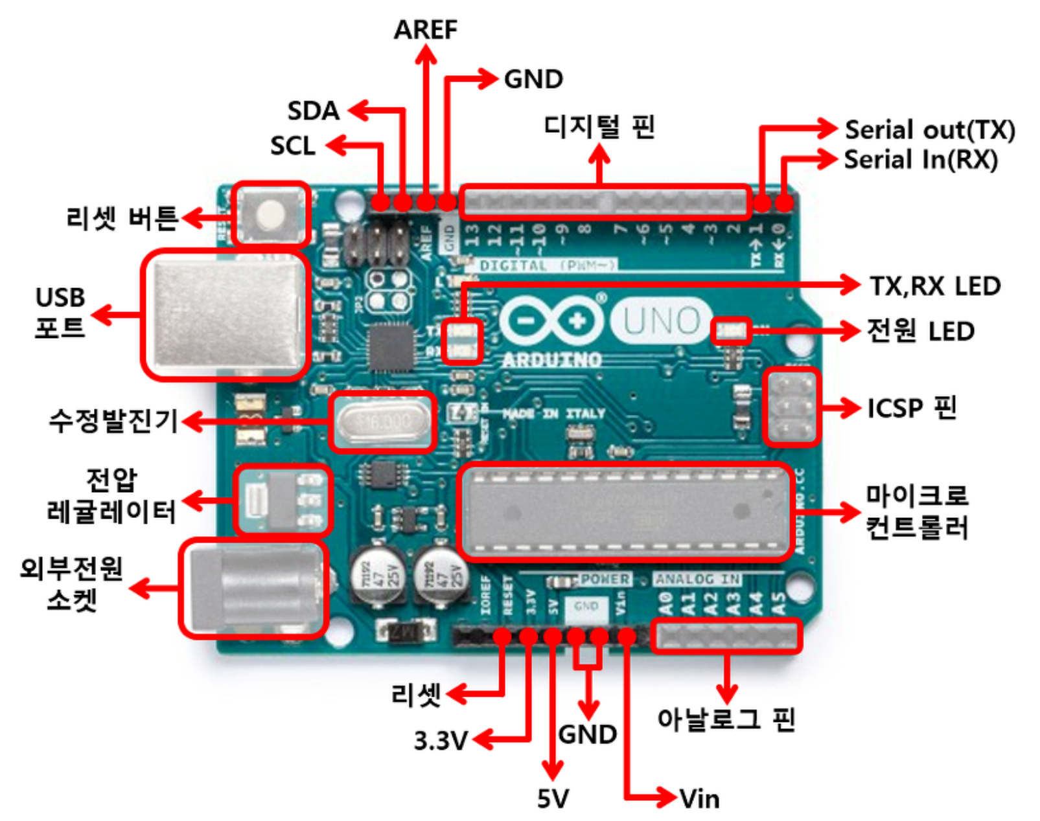
Arduino Uno

Slide 6
USB 포트 - 아두이노는 컴퓨터의 USB 케이블을 사용하여 전원을 공급할 수 있고, 프로그램을 업로드 할 수 있습니다. USB Type B 케이블을 USB포트에 연결하여 사용하면 됩니다.
외부전원 소켓 - DC 전원 공급 장치에서 직접 전원을 공급받을 수 있습니다.
전압 레귤레이터 - 전압 레귤레이터의 기능은 아두이노에 주어진 전압을 제어하고 프로세서 및 기타 요소에서 사용하는 DC 전압을 안정화하는 것입니다.
수정발진기 - 수정 발진기는 아두이노가 시간 문제를 처리하는 데 도움이 됩니다. 아두이노는 어떻게 시간을 계산합니까? 대답은 수정 발진기를 사용하는 것입니다. 수정발진기에 표시된 16,000은 수정발진기의 주파수가 16,000,000Hz(16MHz) 또는 임을 알려줍니다.
리셋 - 아두이노를 재설정할 수 있습니다. 즉 처음부터 프로그램을 시작할 수 있습니다. 두 가지 방법으로 UNO 보드를 재설정할 수 있습니다. 먼저 보드의 리셋 버튼을 사용합니다. 두 번째로 리셋 라벨이 붙은 아두이노 핀에 외부 리셋 버튼을 연결할 수 있습니다.
3.3V - 3.3V 출력 전압 공급
5V - 5V 출력 전압 공급
※Arduino 보드와 함께 사용되는 대부분의 구성 요소는 3.3V 및 5V로 잘 작동합니다.
GND(Ground) - 아두이노에는 여러 개의 GND 핀이 있으며, 회로를 접지하는 데 사용할 수 있습니다.
Vin - 이 핀은 또한 AC 전원 공급 장치와 같은 외부 전원에서 아두이노에 전원을 공급하는 데 사용할 수 있습니다.
아날로그 핀 - 아두이노 UNO에는 5개의 아날로그 입력 핀 A0-A5가 있습니다. 이 핀은 습도 센서 또는 온도 센서와 같은 아날로그 센서에서 신호를 읽고 이를 마이크로 프로세서가 읽을 수 있는 디지털 값으로 변환할 수 있습니다.
마이크로 컨트롤러 - 각 아두이노 보드에는 자체 마이크로 컨트롤러가 있습니다. 보드의 두뇌라고 생각할 수 있습니다. Arduino의 주요 IC (집적 회로)는 보드마다 약간 다릅니다. 마이크로 컨트롤러는 대개 ATMEL Company의 제품입니다. Arduino IDE에서 새 프로그램을 로드하기 전에 보드에 있는 IC를 알아야 합니다. 이 정보는 IC 상단에서 사용할 수 있습니다. IC 구성 및 기능에 대한 자세한 내용은 데이터 시트를 참조하면 됩니다.
ICSP(In Circuit Serial Programming) 핀 - 대부분 ICSP는 MOSI, MISO, SCK, RESET, VCC 및 GND로 구성된 Arduino의 작은 프로그래밍 헤더인 AVR입니다. 이것은 종종 출력의 "확장"으로 간주 될 수 있는 SPI(Serial Peripheral Interface)라고도합니다. 실제로 출력 장치를 SPI 버스의 마스터에 종속시킵니다.
전원 LED - 전원 LED는 아두이노를 전원에 연결하여 보드의 전원이 올바르게 켜져 있음을 나타냅니다. 이 LED가 켜지지 않으면 연결에 문제가 있는 것입니다.
TX, RX LED - 보드에는 TX(전송) 및 RX(수신)의 두 레이블이 있습니다. 그것은 아두이노 UNO의 두 LED에 나타납니다. 먼저 디지털 핀 0과 1에서 직렬 통신을 담당하는 핀을 나타냅니다. 직렬 데이터를 전송하는 동안 TX LED가 다른 속도로 깜박입니다. 깜박거리는 속도는 보드에서 사용하는 보드 속도(비트/초의 단위를 사용하는 데이터 전송 속도)에 따라 다릅니다. 수신 과정 중에 RX LED가 깜박입니다.
디지털 핀 - Arduino UNO 보드에는 14개(13개 디지털 핀과 GND)의 디지털 I/O 핀이 있으며 이 중 6개는 PWM (Pulse Width Modulation) 출력을 제공합니다. 이 핀은 논리값(0 또는 1)을 읽거나 디지털 출력 핀을 사용하여 LED, 릴레이 등과 같은 다른 모듈을 구동할 수 있습니다. "~"로 표시된 핀을 사용하여 PWM을 생성할 수 있습니다.
AREF - AREF는 Analog Reference를 의미합니다. 이것은 종종 아날로그 입력 핀의 상한선으로 외부 참조 전압 (0~5V 사이)을 설정하는 데 사용됩니다.

Slide 7
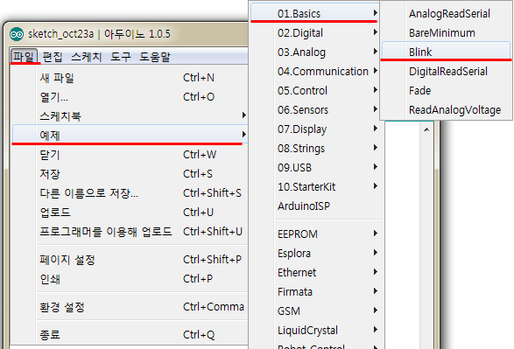
Arduino UNO R3 – 스케치 불러오기
□ Arduino UNO R3 첫번째 예제 스케치 불러오기

Slide 8
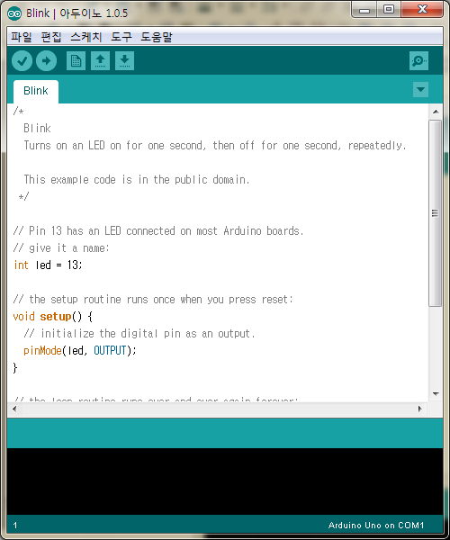
Arduino UNO R3 – 스케치 불러오기
□ Arduino UNO R3 첫번째 예제 스케치 불러오기
□ Blink 스케치 예제

Slide 9
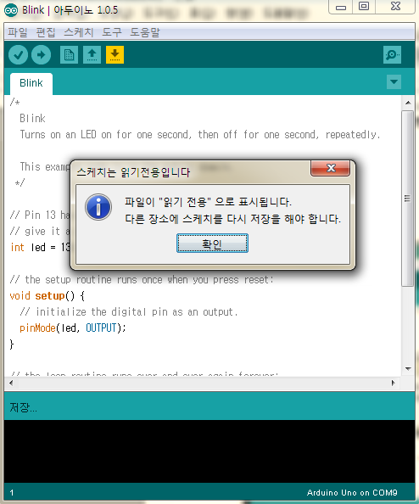
Arduino UNO R3 – 스케치 저장하기
□ Arduino UNO R3 첫번째 예제 스케치 저장하기
□ Blink 스케치 저장
“파일/저장” 혹은
“Ctrl+S“
□ 아두이노에서 제공하는 기본
스케치 예제는 읽기 전용 이
므로 다른 경로에 저장을 해
야 한다.
□ 저장 위치를 “C:\Work\”
를 선택.

Slide 10
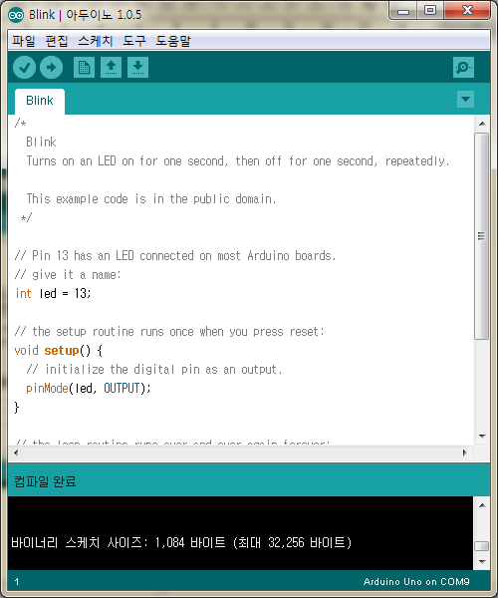
Arduino UNO R3 – 스케치 컴파일
□ Arduino UNO R3 첫번째 예제 스케치 컴파일 하기
□ 왼쪽 그림의 “확인” 아이콘을
클릭해서 컴파일

Slide 11
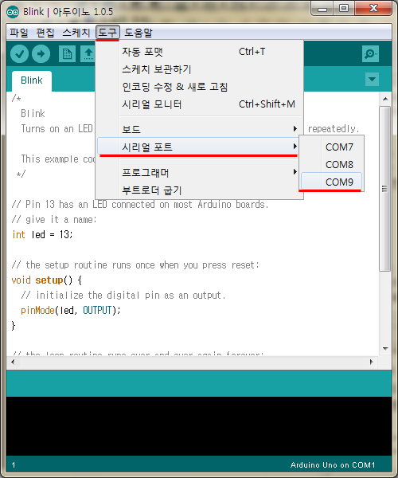
Arduino UNO R3 – 스케치 업로드
□ Arduino UNO R3 첫번째 예제 스케치 업로드 하기
□ “업로드” 하기전에
시리얼포트 설정
□ 장치관리자에 연결된
Arduino UNO COM 포트
선택

Slide 12
Arduino UNO R3 – 스케치 업로드
□ Arduino UNO R3 첫번째 예제 스케치 업로드 하기
□ 왼쪽 그림 “업로드” 아이콘을
클릭해서 업로드
□ 실행에 문제가 없다면
Arduino UNO R3의 LED가
Blink(1초 주기로 LED가
On/Off 됨)

Slide 13
아두이노 프로그램 구조
□ 아두이노 프로그램 구조
/* 아두이노 Blink 프로그램 구조 */
int led = 13;
void setup()
{
pinMode(led, OUTPUT);
}
void loop()
{
digitalWrite(led, HIGH); // turn the LED on
delay(1000); // wait for a second
digitalWrite(led, LOW); // turn the LED off
delay(1000); // wait for a second
}

Slide 14
전기, 전자의 기초

Slide 15
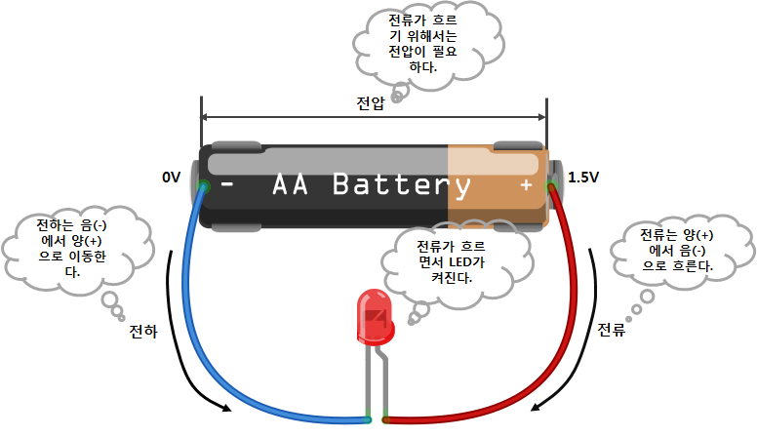
전류와 전압
□ 전류와 전압

Slide 16
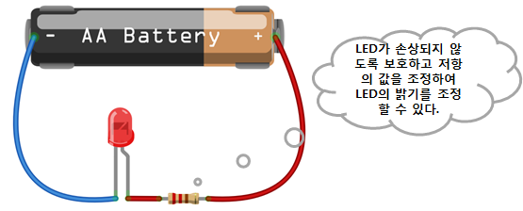
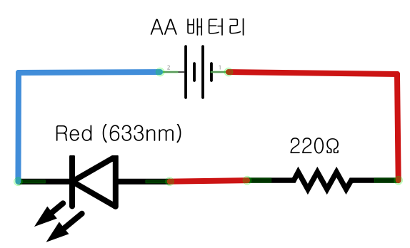
저항
□ 저항

Slide 17
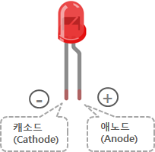
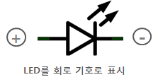
LED
□ LED 란 ?
□ Light Emitting Diode 의 약자로 빛을 뿜어내는 반도체란 뜻
□ 기존의 전기 구동 발광체에 비하여 열을 적게 발생
□ 열손실로 인하여 낭비되는 에너지가 적다는 것
□ 반영구적인 수명

Slide 18
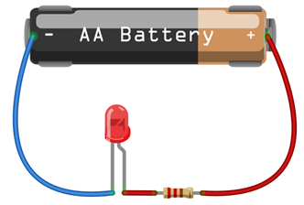

LED
□ LED 사용법
□ LED는 극성이 있기 때문에 반드시 애노드 → 캐소드
방향으로 전류를 흘려 주어야 한다.

Slide 19
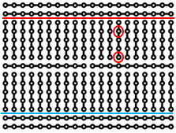
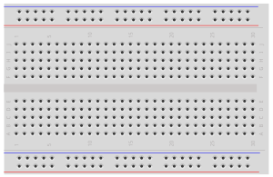
브래드 보드
□ 브래드보드의 구조

Slide 20
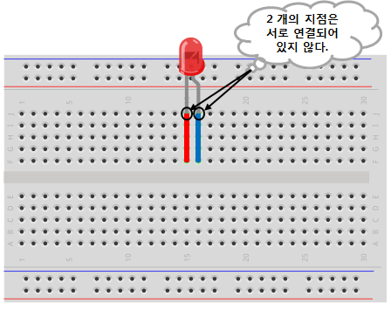
브래드 보드
□ 브래드보드의 구조

Slide 21
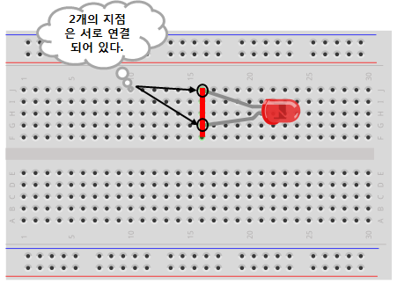
브래드 보드
□ 브래드보드의 구조

Slide 22
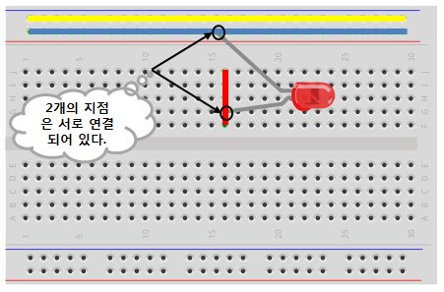
브래드 보드
□ 브래드보드의 구조

Slide 23
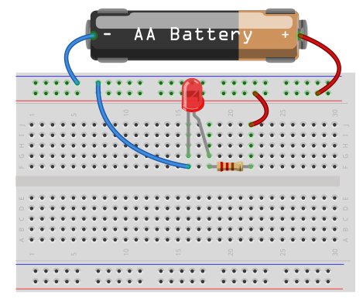
브래드 보드
□ 브래드보드의 구조

Slide 24
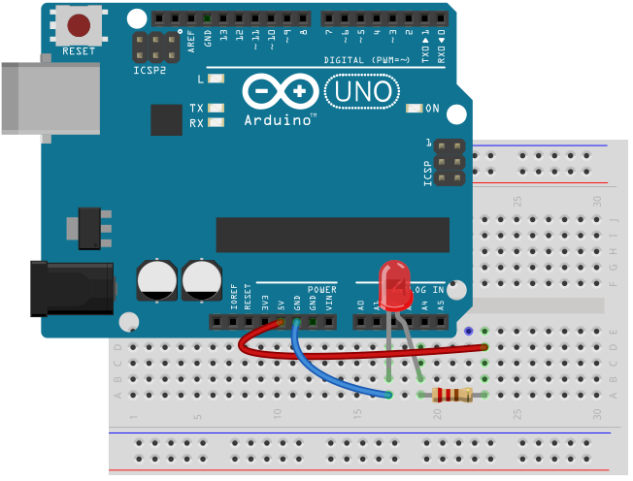
브래드 보드
□ 브래드보드의 구조

Slide 25
디지털 입력과 출력

Slide 26
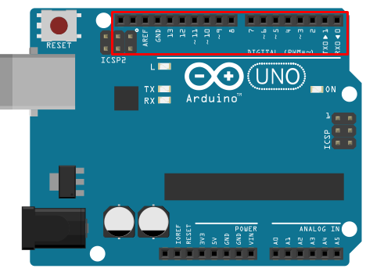
디지털 출력
□ 디지털 출력
□ 아두이노에서 출력은 크게 디지털 방식과
아날로그 방식으로 나눌 수 있다
□ 마이크로 컨트롤러의 특정 핀의 전압을 HIGH 또는 LOW로
설정하는 것

Slide 27
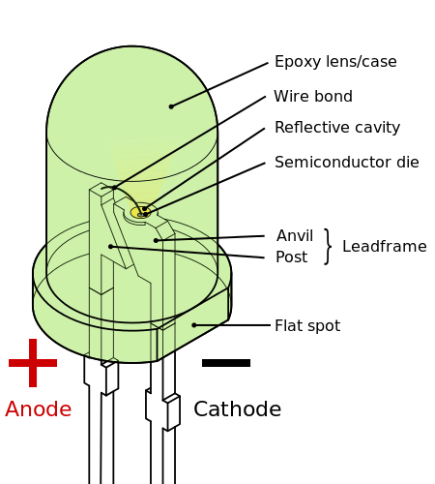
LED
Light-Emitting Diode
a two-lead semiconductor light source

Slide 28
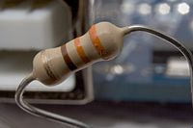
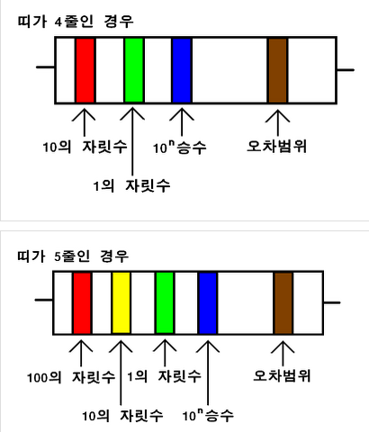
Resistor Color-coding
Resistor
Resistors act to reduce current flow, and, at the same time, act to lower voltage levels within circuits.
Used to limit current flow, to adjust signal levels.

Slide 29
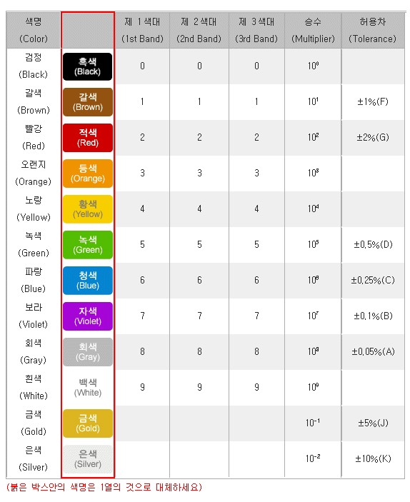


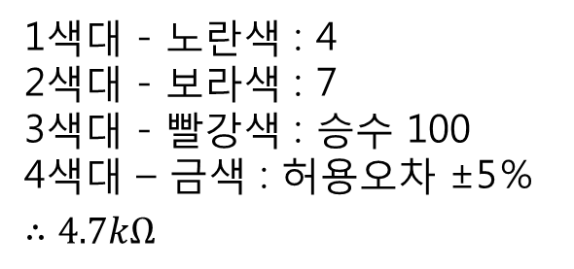
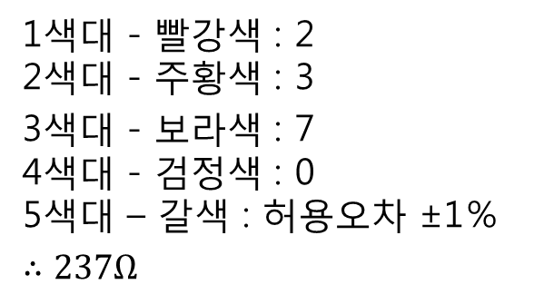
1색대 - 노란색 : 4 2색대 - 보라색 : 7 3색대 - 빨강색 : 승수 100 4색대 – 금색 : 허용오차 ±5％
$∴4.7kΩ$
1색대 - 빨강색 : 2 2색대 - 주황색 : 3
3색대 - 보라색 : 7 4색대 - 검정색 : 0 5색대 – 갈색 : 허용오차 ±1％
$∴237Ω$

Slide 30
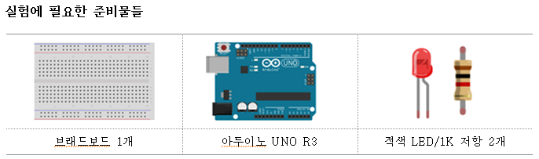
LED 깜빡이기
□ 아두이노 하드웨어 외부에 브레드보드를 이용해서 LED를
깜박이도록 해보자.
□ 500msec(0.5초) 간격으로 LED2개가 동시에 켜졌다가
꺼졌다가를 반복하게 된다

Slide 31
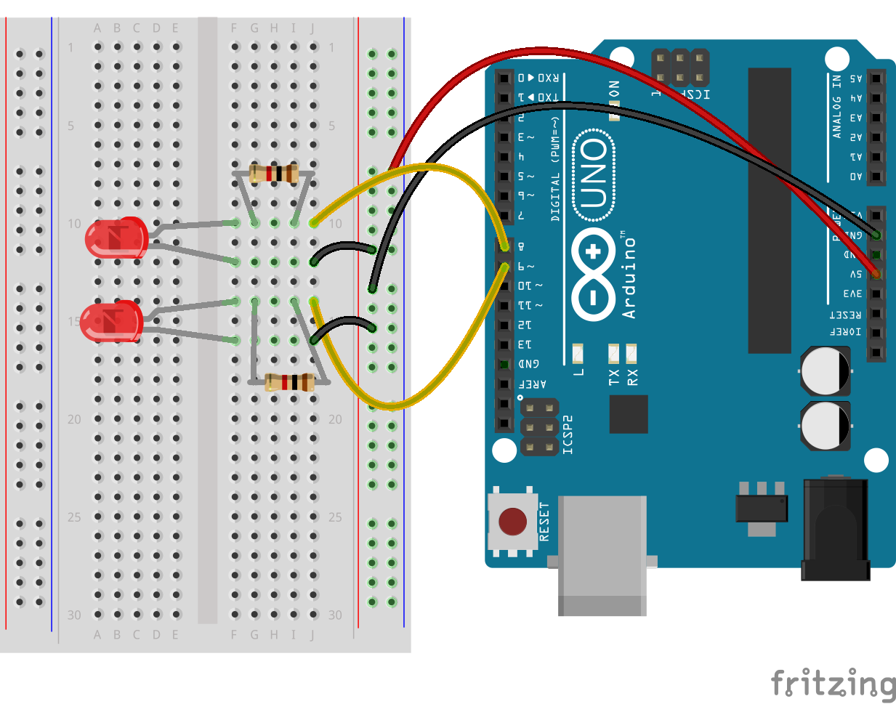
LED 깜빡이기 - 배선도
□ 하드웨어 연결

Slide 32
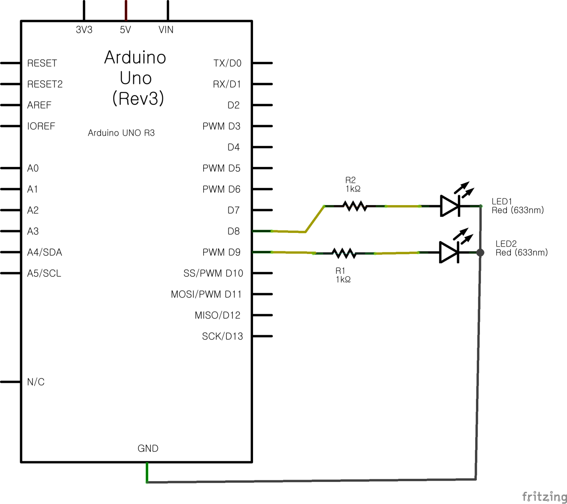
LED 깜빡이기 - 회로도

Slide 33
LED 깜빡이기 - 스케치
int led1 = 8;
int led2 = 9;
void setup()
{
pinMode(led1, OUTPUT);
pinMode(led2, OUTPUT);
}
void loop()
{
digitalWrite(led1, HIGH);
digitalWrite(led2, HIGH);
delay(500);
diitalWrite(led1, LOW);
digitalWrite(led2, LOW);
delay(500);
}

